Slide 1
矜持

Slide 2
矜持

Slide 3
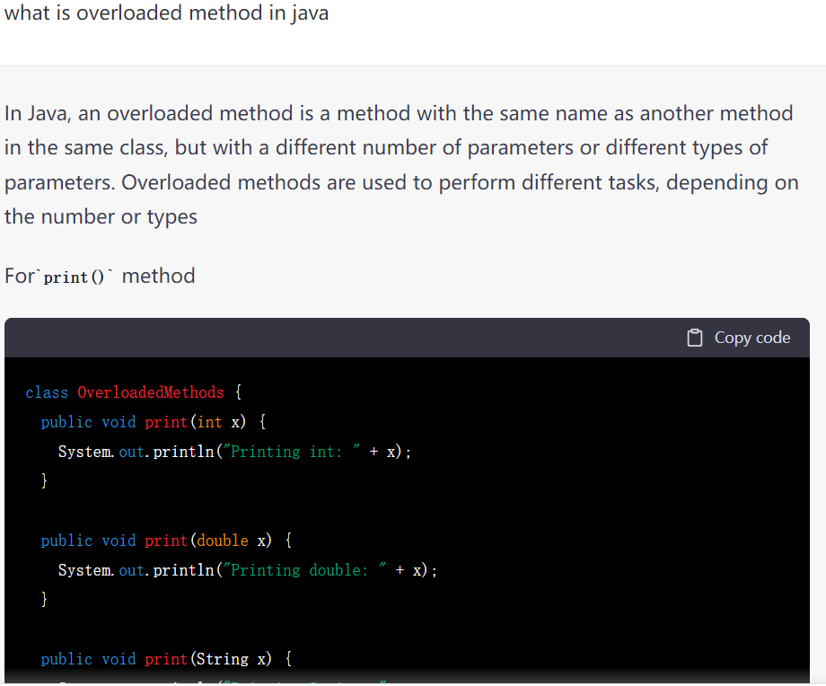
矜持

Slide 4
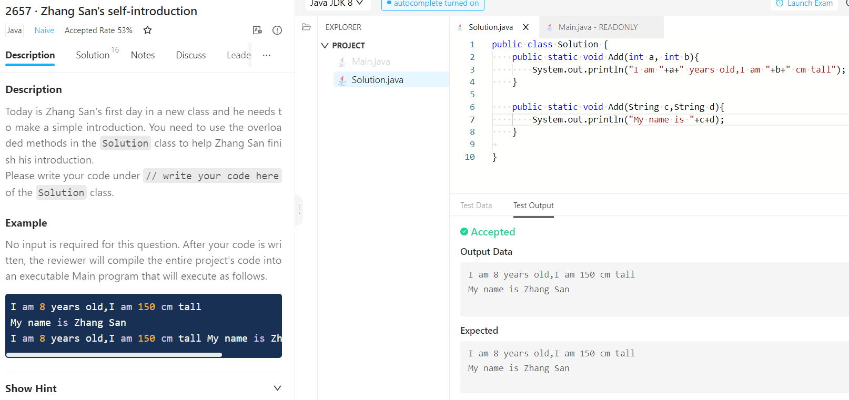
Overload： 同样的method，不同类型的输入

Slide 5
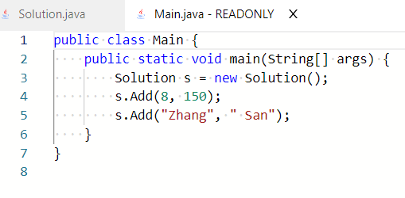
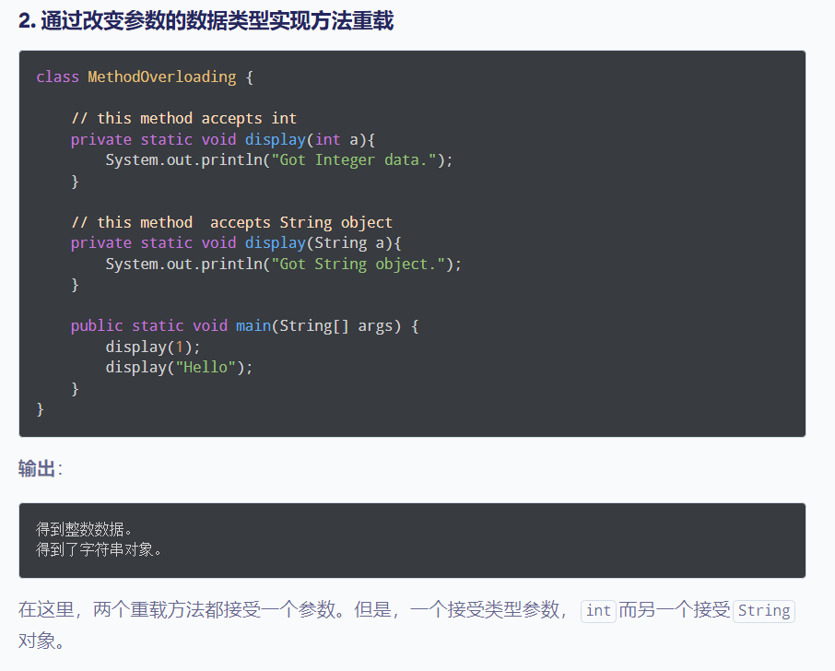
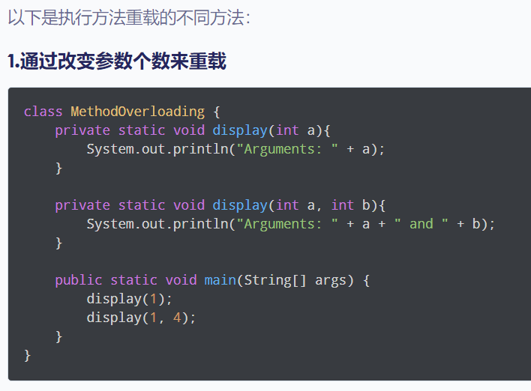

Slide 6
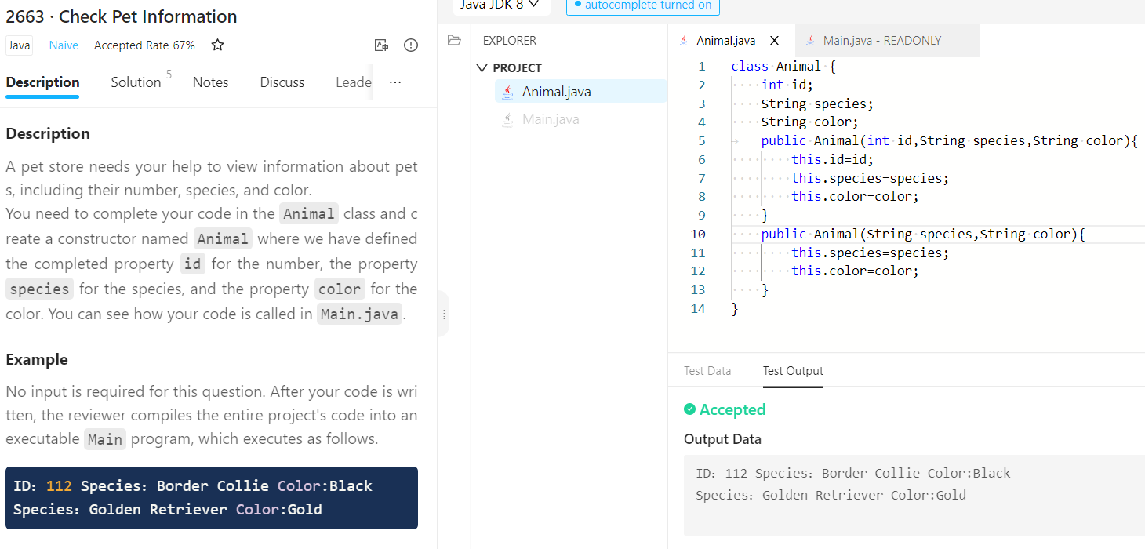

Slide 7
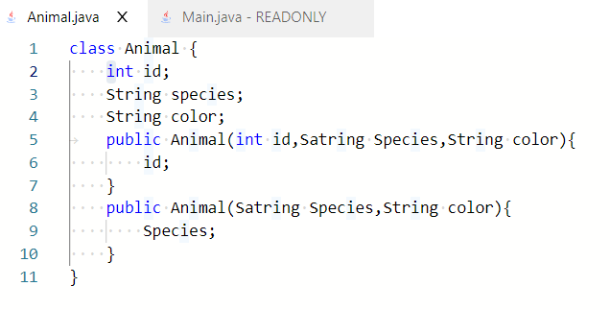
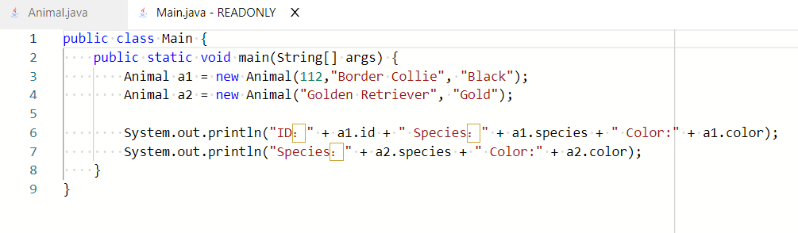
Constructor也可以重载
但是这种方法是不对的，因为在constructor里没有对变量进行初始化
可以选择两种方式：
1.同样变量名字，然后用this进行初始化
2取不同名字，ID=新名字
推荐第一种
还有就是this关键字的用法

Slide 8
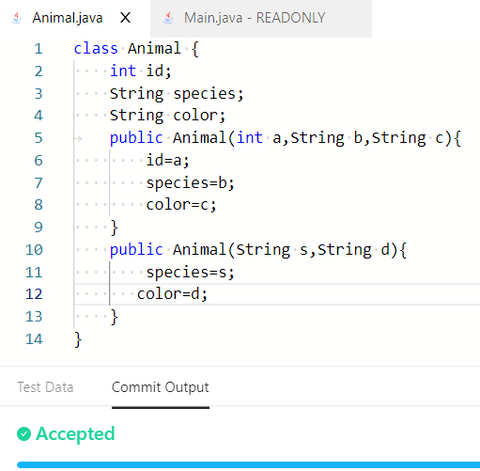
第二种方法不咋推荐
重点是要给已经声明的变量赋值，赋初始值

Slide 9
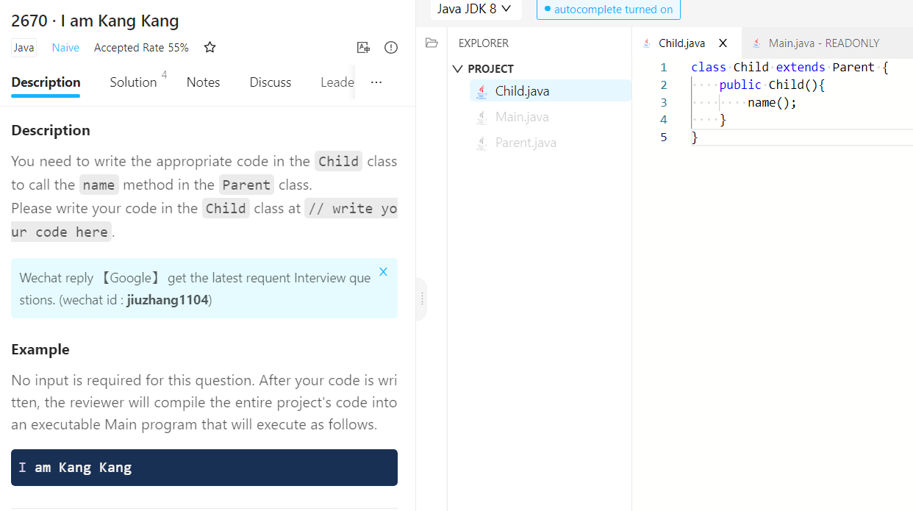
没搞懂这里为什么要写constructor
说是因为随着类一起加载

Slide 10
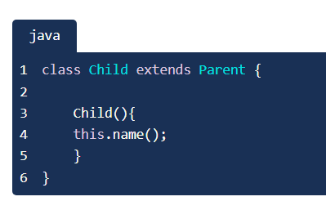
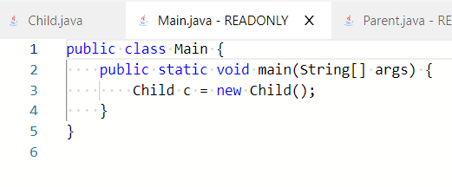
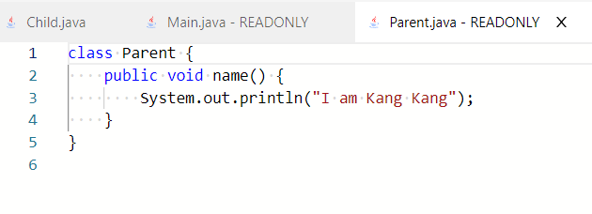
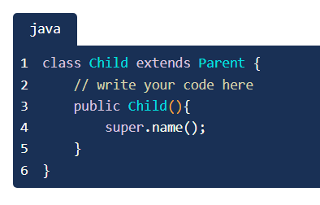
别的两个方法，没搞懂这个super关键字

Slide 11
矜持

Slide 12
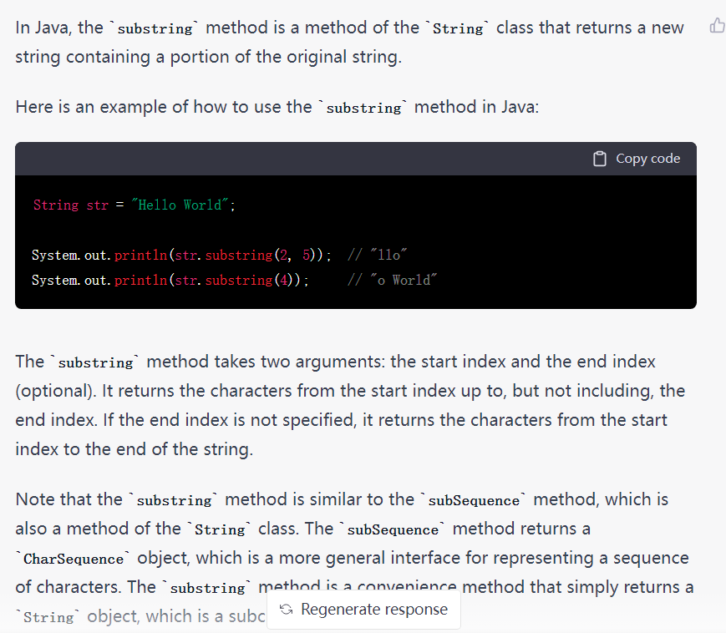
不用charAt了，太麻烦
用subString() method

Slide 13
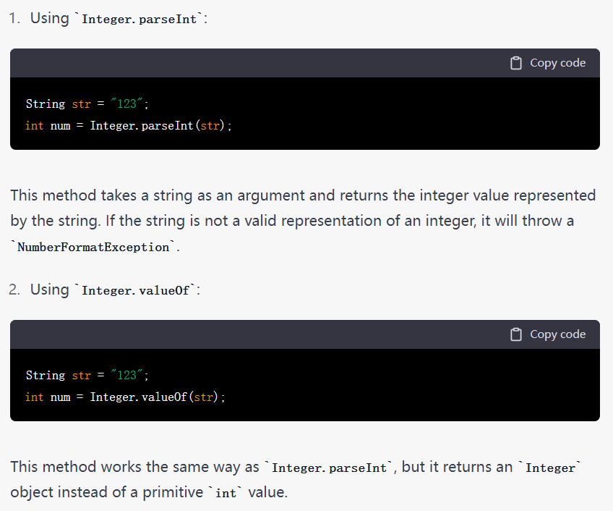
矜持

Slide 14
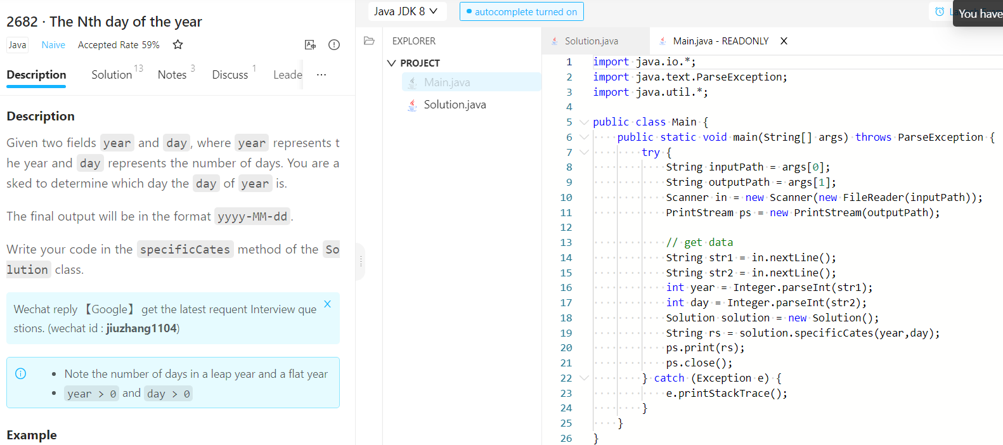
整个calendar class 没搞懂
具体的各种方法需要细查并截图学习

Slide 15
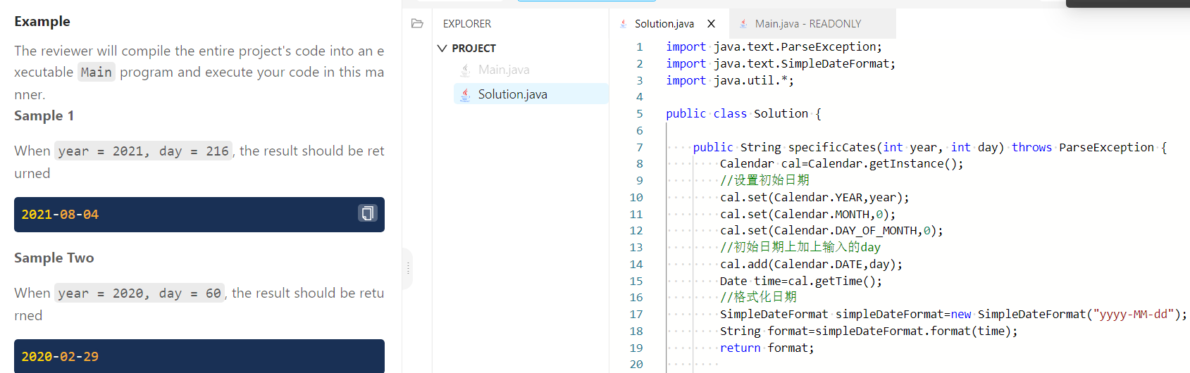
Calendar class 的方法
还有simpledateformat class里的方法

Slide 16
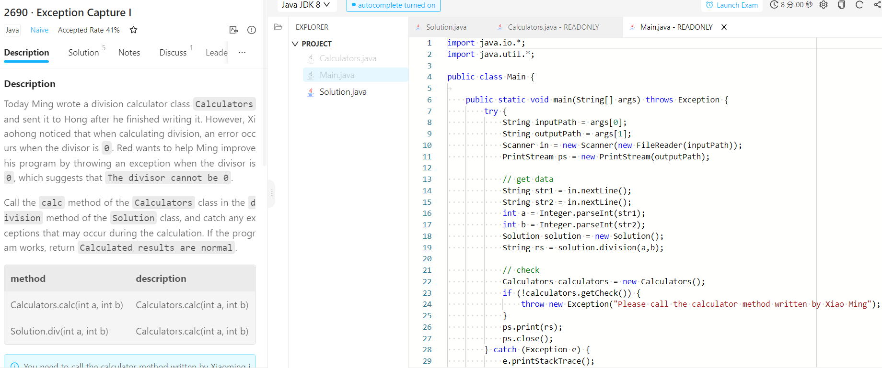
try catch 的用法
还有exception 没有命名为什么要用e
怎样在solution里调用calculators里的方法还能加上exception呢

Slide 17
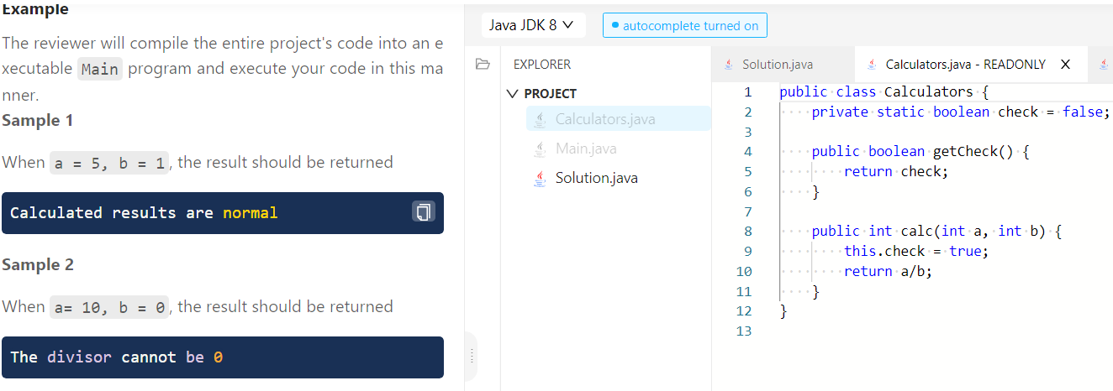
学着写这个calculators

Slide 18
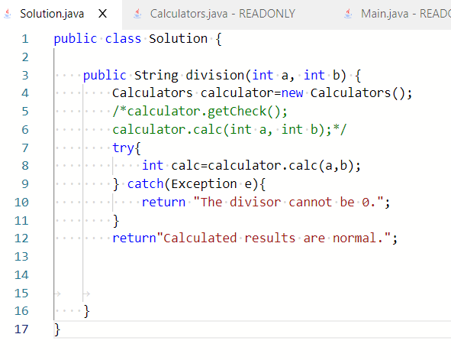
学着写这个solutions 里的try和catch还有exception这些

Slide 19
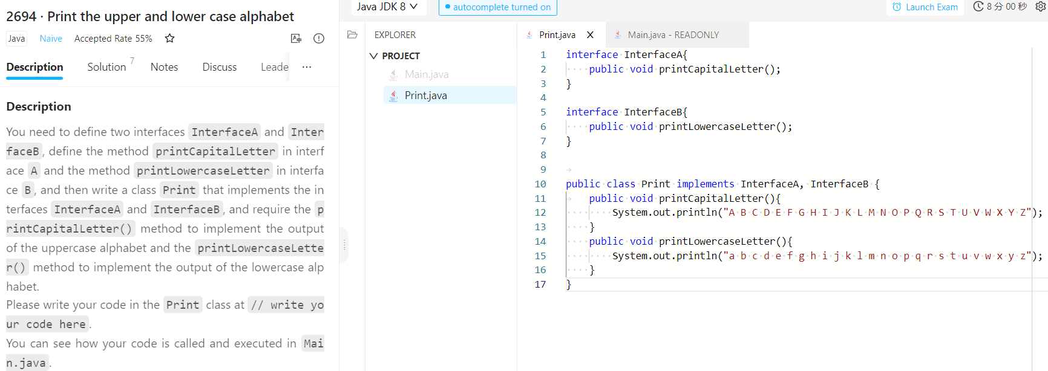
Interface最简单模式公式
此时是多个接口

Slide 20
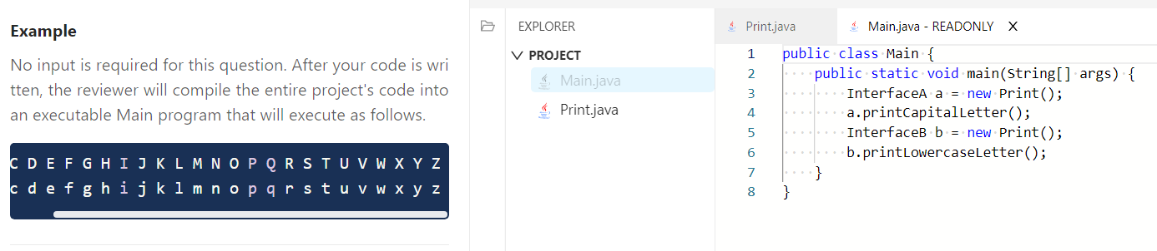
注意这里main类中创建对象的时候
方法名称不变，但左边创建对象的不是新的class的名字，而是旧的接口的名字
等号右边是新class的名字

Slide 21
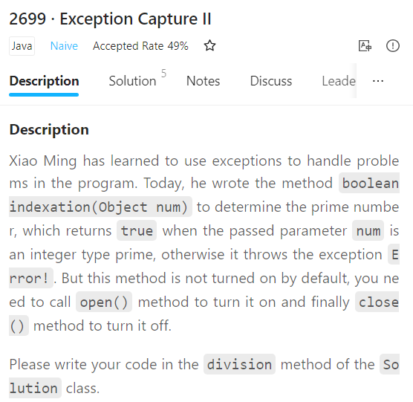
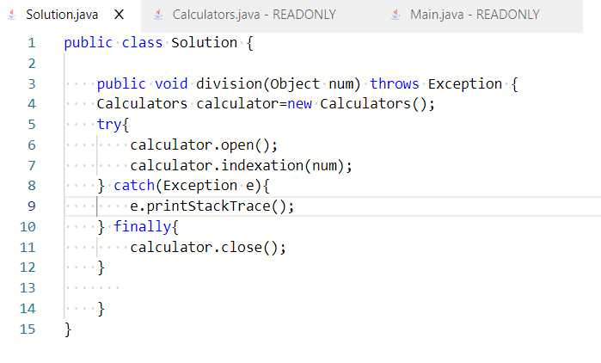
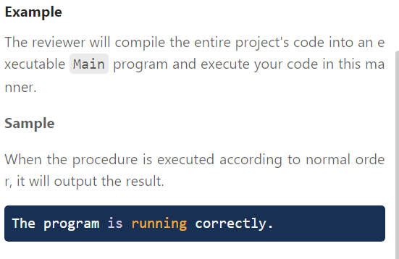
没看懂
逐行解释

Slide 22
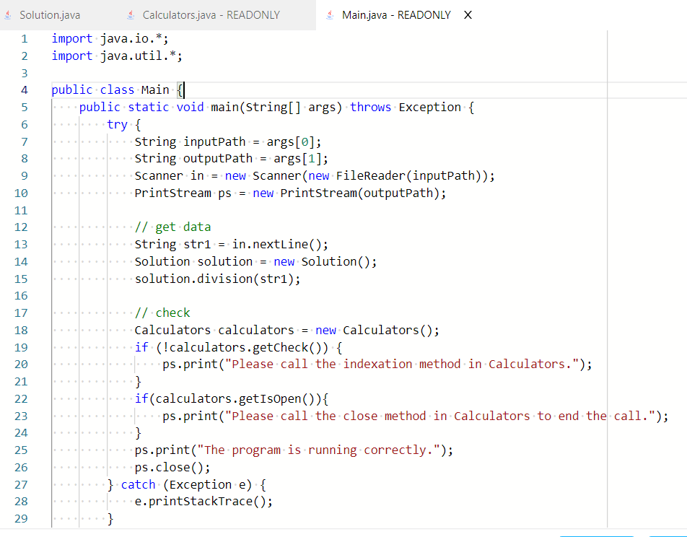
逐行解释
尤其是check部分的代码

Slide 23
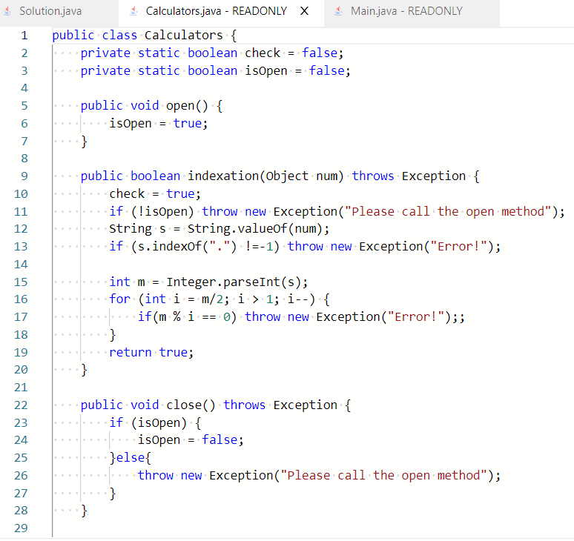
逐行解释尤其是exception的部分
还有就是为什么要solution和calculators两个类，我觉得一个也够了

Slide 24
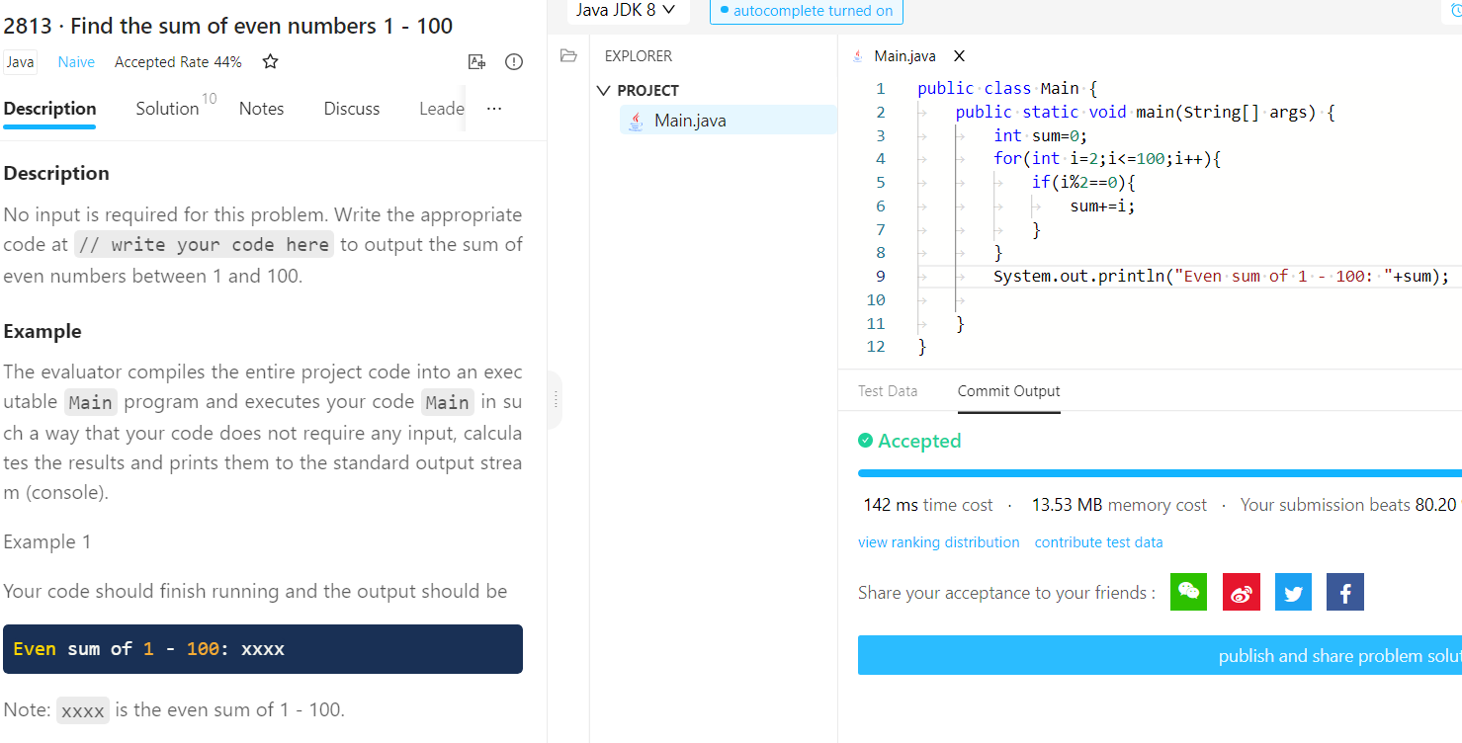
yayyy

Slide 25
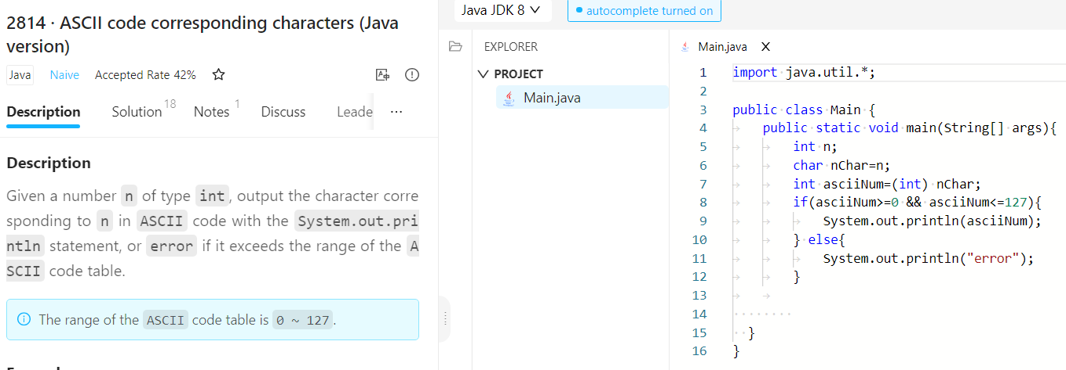
这样错了，输入是int的话持戒转换为char就可以得到了

Slide 26
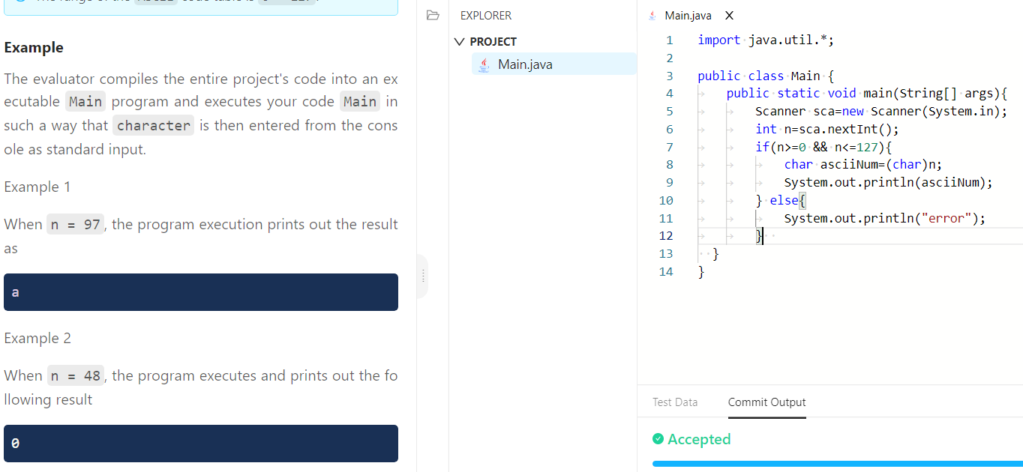
这样对了，但还是母鸡为什么要判断int的范围是0到127
如果 是两位数或者三位数呢
ASCII范围是多少具体对应的是大小写字母还是数字要细节

Slide 27
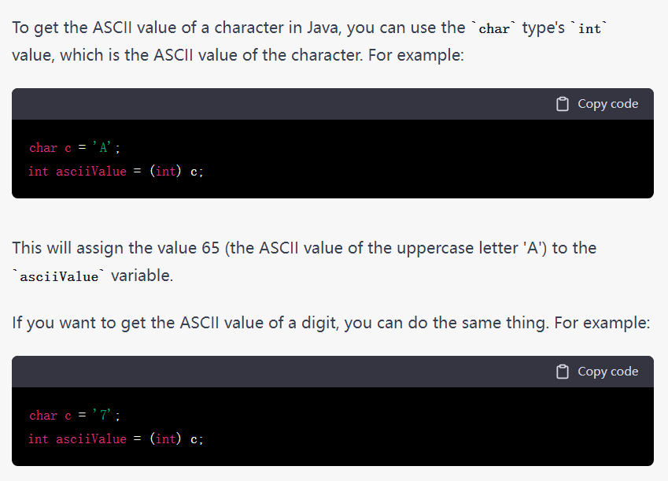
对于char就是用int转换
对于int就是用char转换

Slide 28
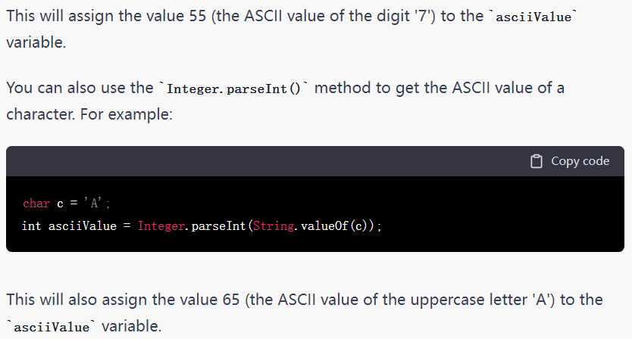
对于char就是用int转换
对于int就是用char转换

Slide 29
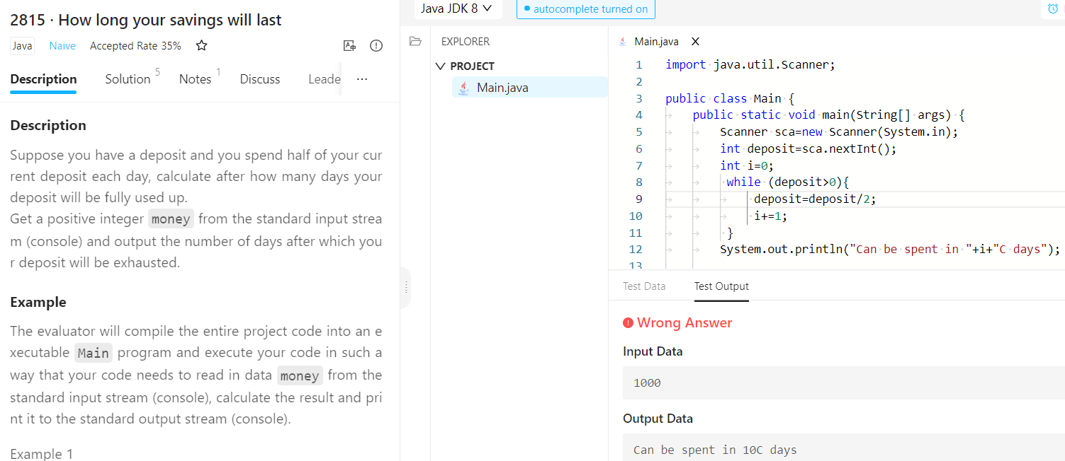
System.out.printf(“can be spent in %deposit days”,i);
什么原理？

Slide 30
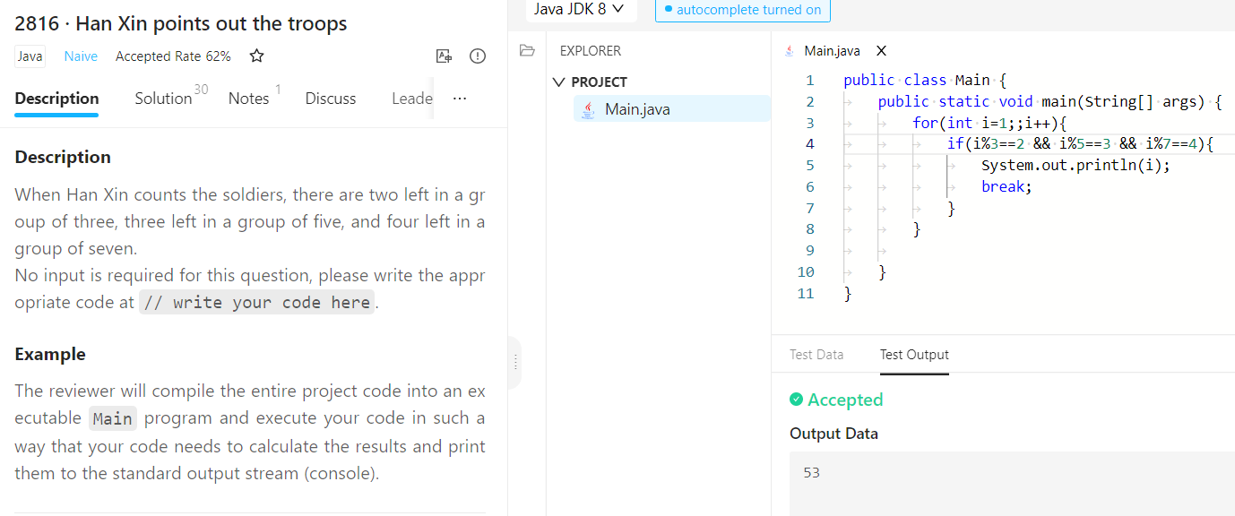
韩信点兵
用两个等于等于
然后记得用break

Slide 31
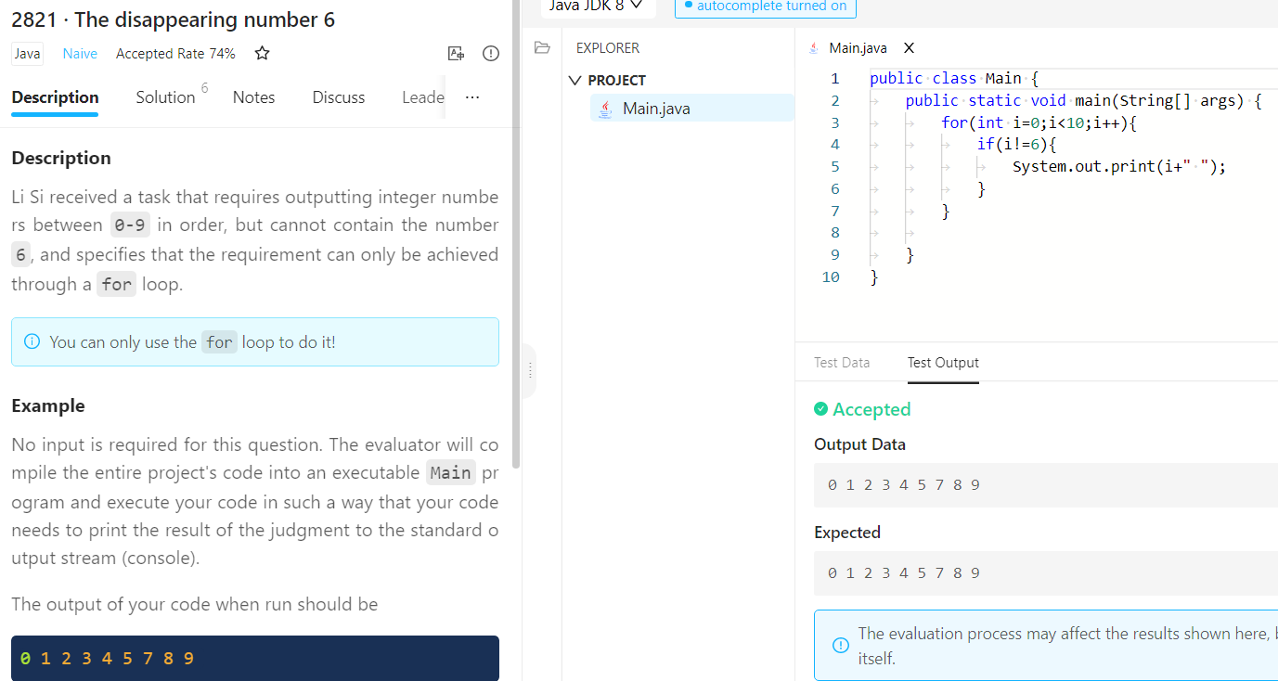

Slide 32
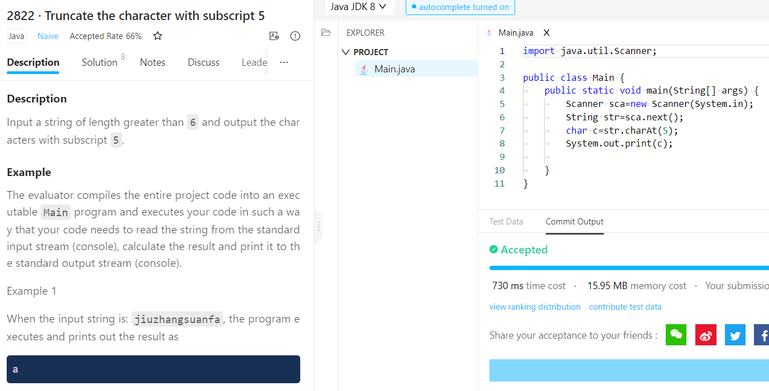

Slide 33
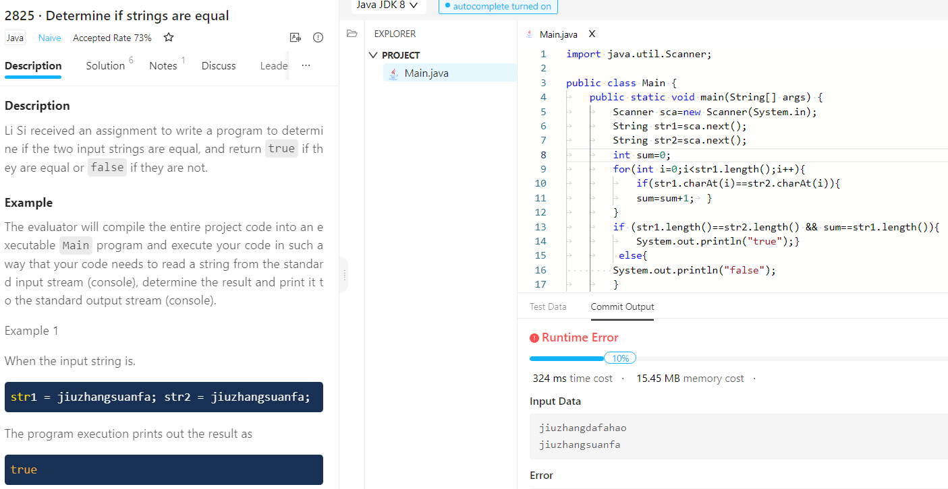
母鸡哪里错了
但string相等的话只要用equal方法就好了

Slide 34
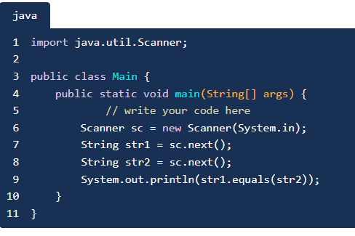
Str1.equals(str2)
返回TRUE或者false

Slide 35
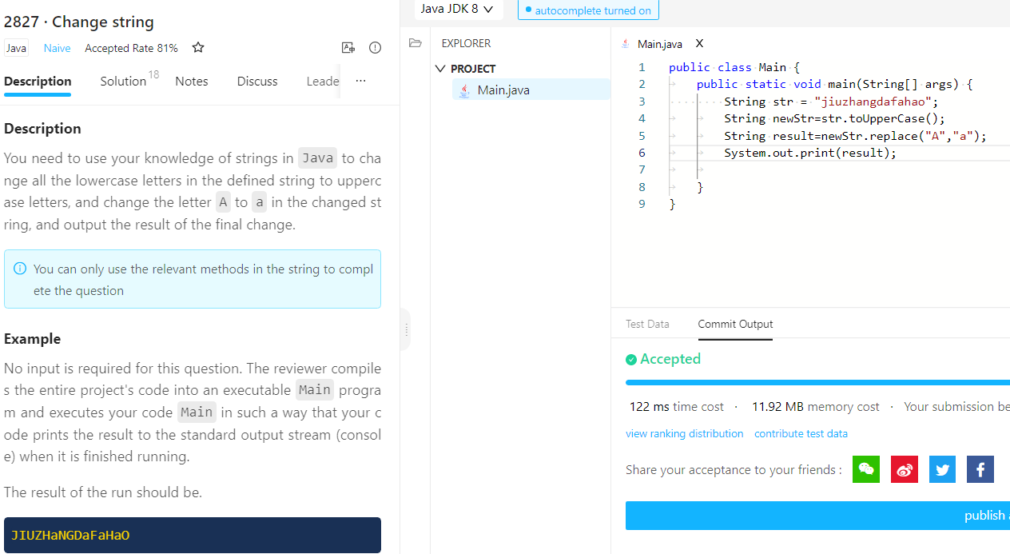
String 方法：touppercase,和小写？，还有replace方法

Slide 36
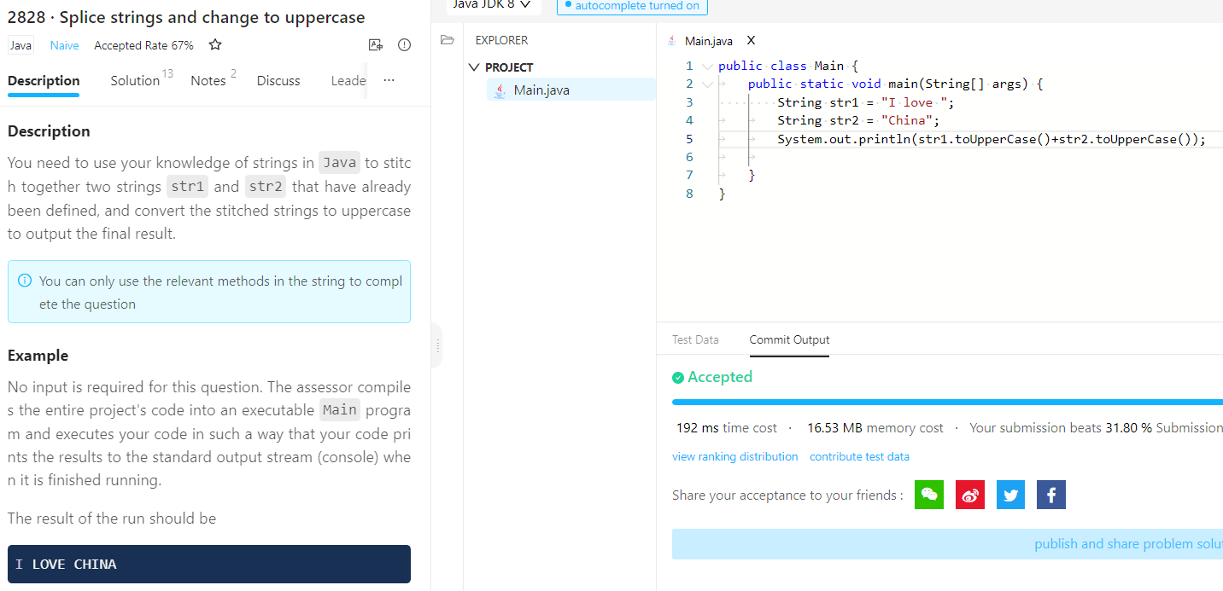

Slide 37
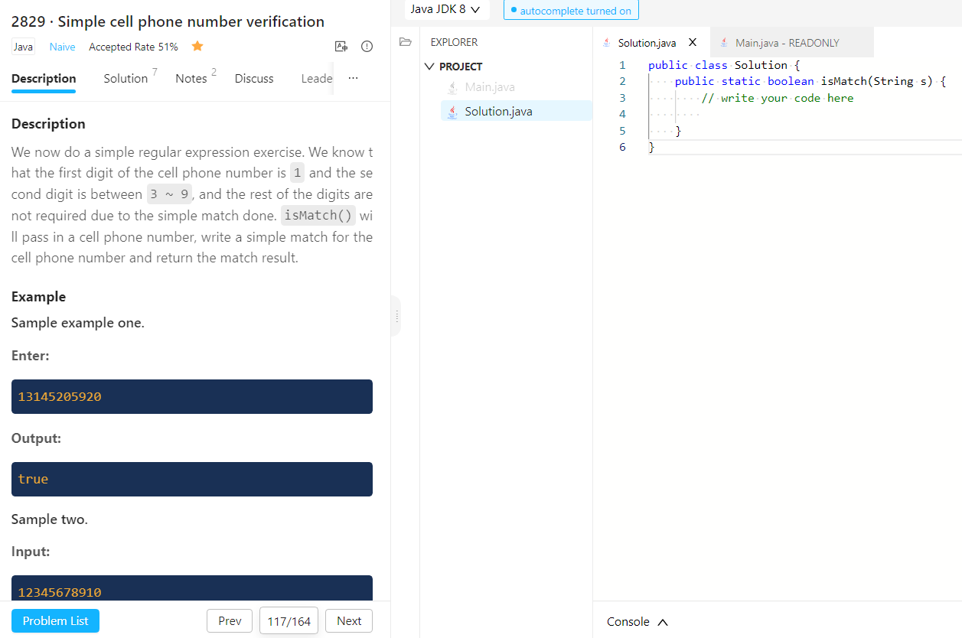
正则表达式

Slide 38
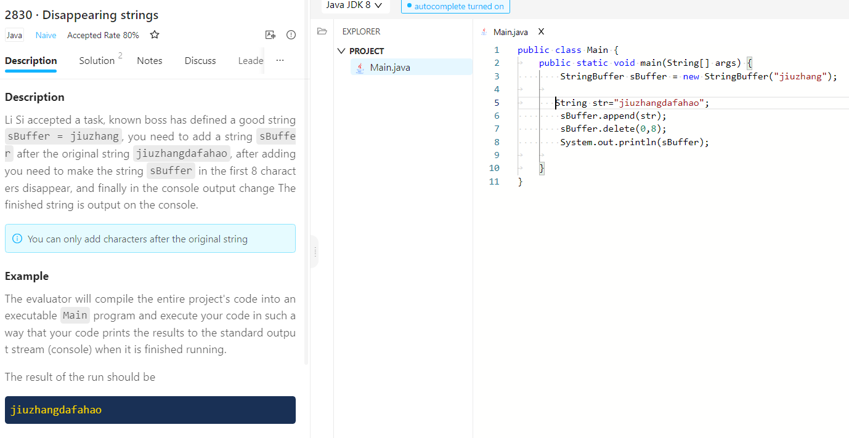
String builder 还是string buffer啊？？
而且append和delete函数仔细查

Slide 39
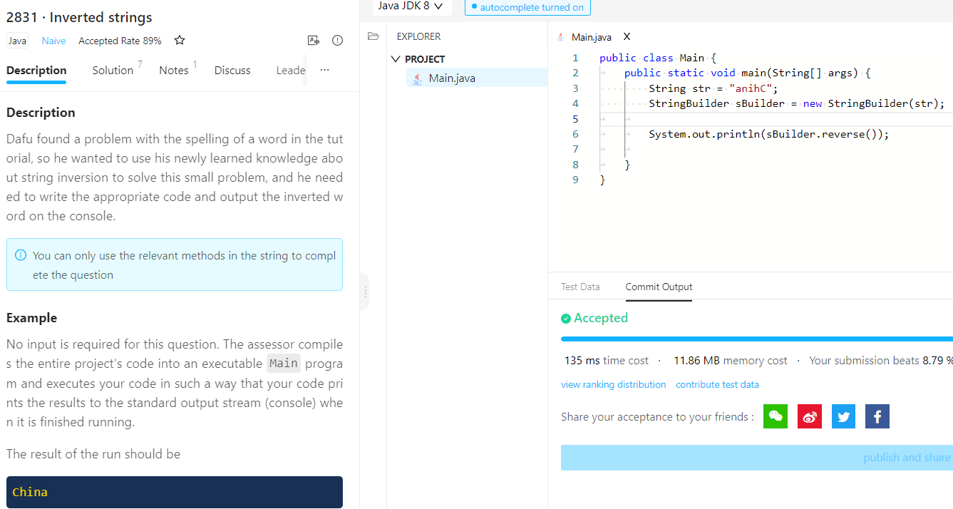
需要在string builder 里创造新的对象，然后对象可以调用reverse（）方法
仔细查string builder 里的其他method

Slide 40
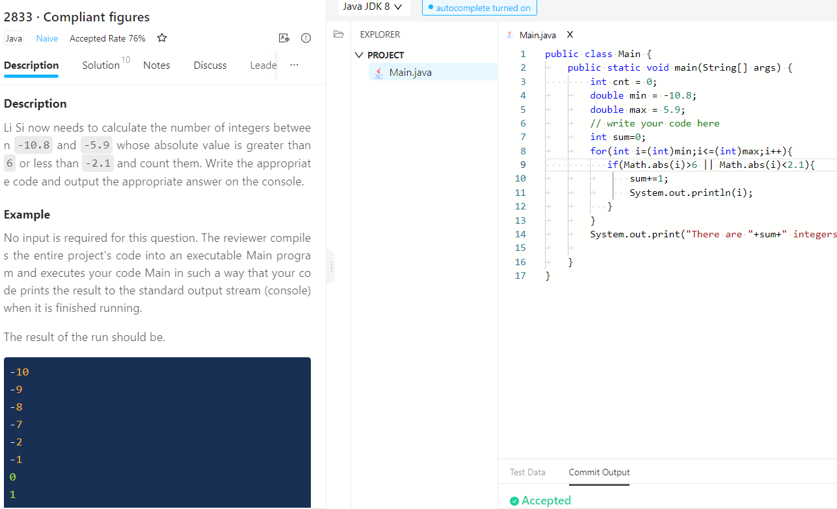
求绝对值的方法
Math.abs(intName)

Slide 41
矜持

Slide 42
矜持

Slide 43
矜持

Slide 44
矜持

Slide 45
矜持

Slide 46
矜持

Slide 47
矜持

Slide 48
矜持

Slide 49
矜持

Slide 50
矜持

Slide 51
矜持

Slide 52
矜持

Slide 53
矜持

Slide 54
矜持

Slide 55
矜持

Slide 56
矜持

Slide 57
矜持

Slide 58
矜持

Slide 59
矜持

Slide 60
矜持

Slide 61
矜持

Slide 62
矜持

Slide 63
矜持

